Slide 1
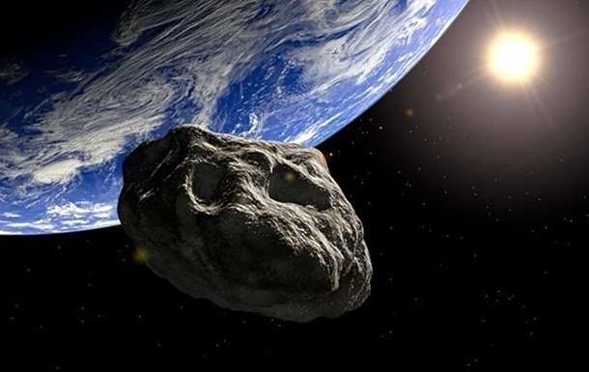
НЕБЕЗПЕКА З КОСМІЧНОГО ПРОСТОРУ
Роботу виконав:
Маленко Артем Вікторович
Учень 10 класу
Конотопського ліцею №10
Конотопської міської ради
Сумської області
Науковий керівник:
Коломієць Юлія Борисівна,
Вчитель математики
Конотопського ліцею №10
Конотопської міської ради
Сумської області

Slide 2
МЕТА:ознайомитися з характеристиками та видами астероїдів та розглянути способи знищення небезпеки від них.
ЗАВДАННЯ:
опрацювати відповідну наукову літературу;
розглянути основні характеристики астероїдів;
розглянути відомі способи знищення небезпеки від астероїдів.

Slide 3
Астероїд

Slide 4
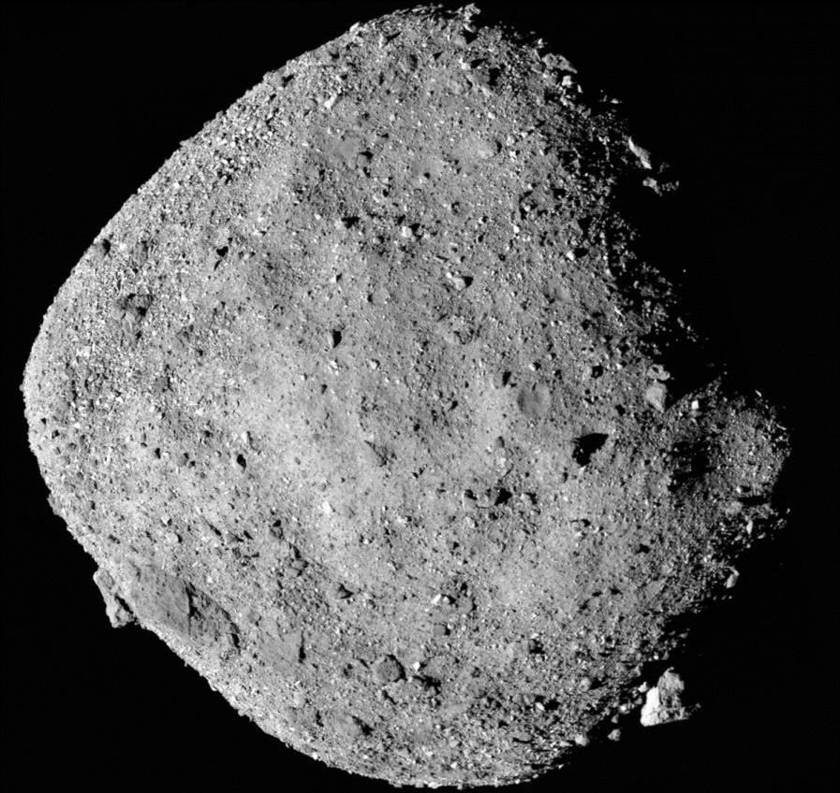
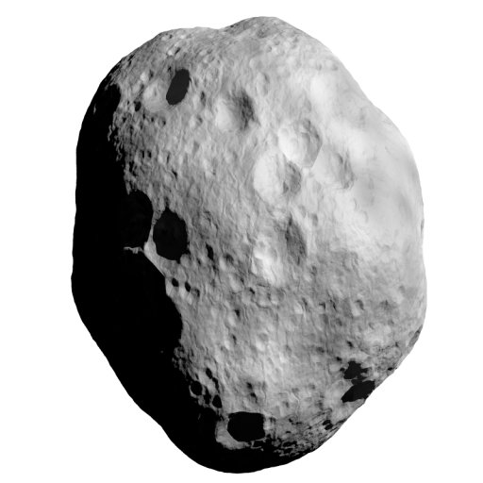
Деякі небезпечні об’єкти
Астероїд Бенну
Астероїд Торо

Slide 5
Апофіс (наукова назва 99942 Apophis)

Slide 6
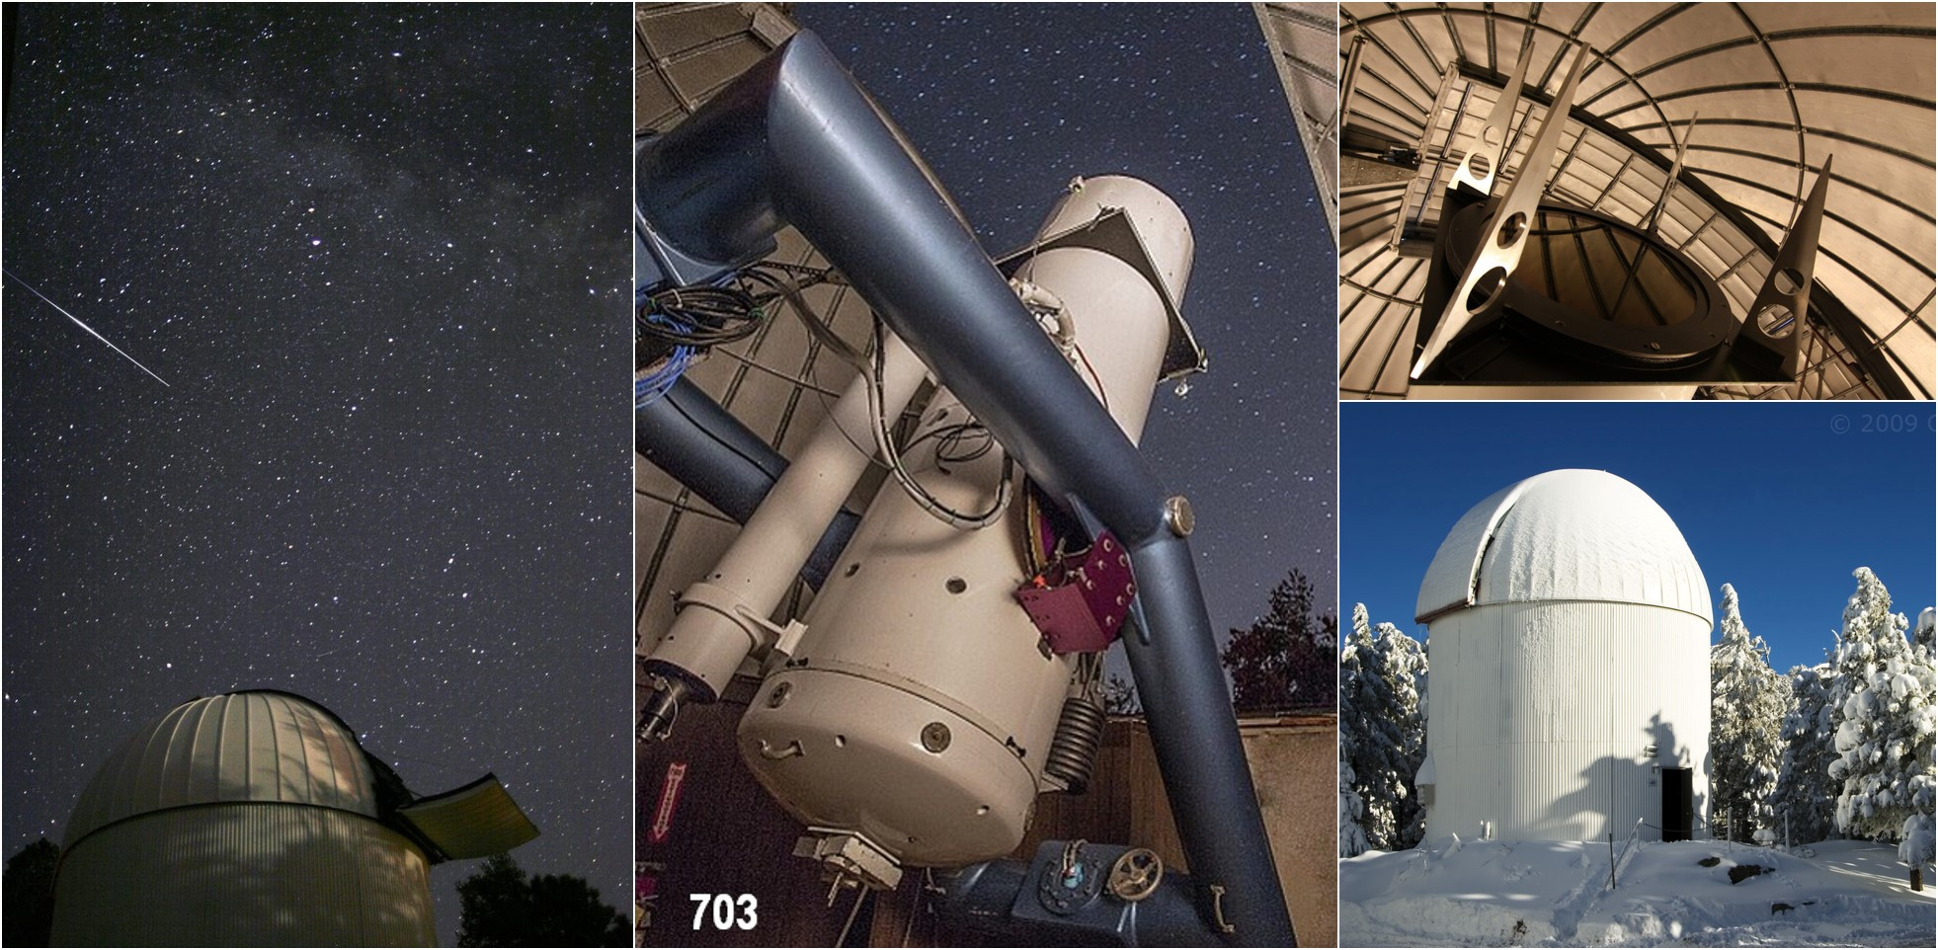
Телескоп Catalina Sky Survey

Slide 7
Сила Апофіса

Slide 8
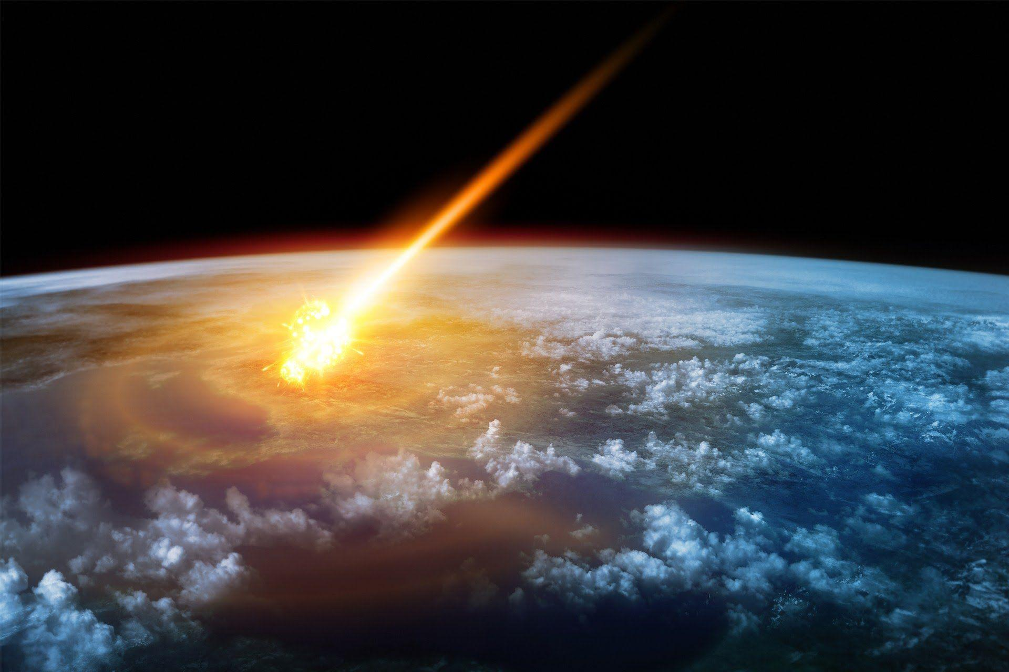
Можливі наслідки при зіткненні з Землею

Slide 9
Методи знищення або зміни траєкторії астероїда
Ядерний вибух.
Лазерне випромінювання.
Маска для відбивання світла.
Астероїдний гравітаційний буксир.

Slide 10
Ядерний вибух

Slide 11
Лазерне випромінювання

Slide 12
Маска для відбивання світла

Slide 13
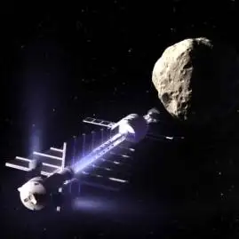
Астероїдний гравітаційний буксир

Slide 14
Висновки
Великі астероїди можуть представляти серйозну небезпеку для Землі, особливо якщо їх траєкторія прямує у бік нашої планети. Енергія, яка виділяється при ударі астероїда діаметром 300 м, має тротиловий еквівалент 3000 мегатонн, або 200 тис. атомних бомб, подібних до тієї, що скинута на Хіросіму. При зіткненні з астероїдом діаметром 1 км виділяється енергія з тротиловим еквівалентом 106 мегатонн, при цьому викид речовини на три порядки перевищує масу астероїда. З цієї причини зіткнення із Землею великого астероїда призведе до катастрофи глобального масштабу, наслідки якої будуть посилені руйнуваннями штучного технічного середовища.

Slide 15
Джерела
https://universemagazine.com/ru/pechalno-izvestnyj-asteroid-apofis-otkryt-zanovo/
https://www.planetary.org/articles/will-apophis-hit-earth

Slide 16
Дякую за Увагу

